Slide 1


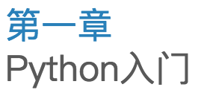


Slide 2

01
Python是一种跨平台的，面向对象的程序设计语言。本章首先介绍一些Python的背景知识，包括Python简介、Python的一些特点、Python应用场景。其次一步步教读者Python运行环境的搭建。本章的主要目的是让读者对Python语言有一个整体的了解，然后再一点点深入学习Python语言，最后达到完全 掌握Python语言的目的。

Slide 3



CONTENTS

Slide 4

01
Python简介
Python是当今世界最流行的程序语言之一，它通俗易懂，可读性强，且拥有优秀的语法结构。Python是一种解释型、面向对象的语言。由吉多·范罗苏姆（Guido van Rossum）于1989年发明，1991年正式公布。官网：www.python.org。如果你是一个编程初学者，你会发现Python编程并没有那么枯燥，甚至可以体会到Python的优雅与简洁之美，希望本书将会是你IT生涯最佳的启蒙恩师。

Slide 5
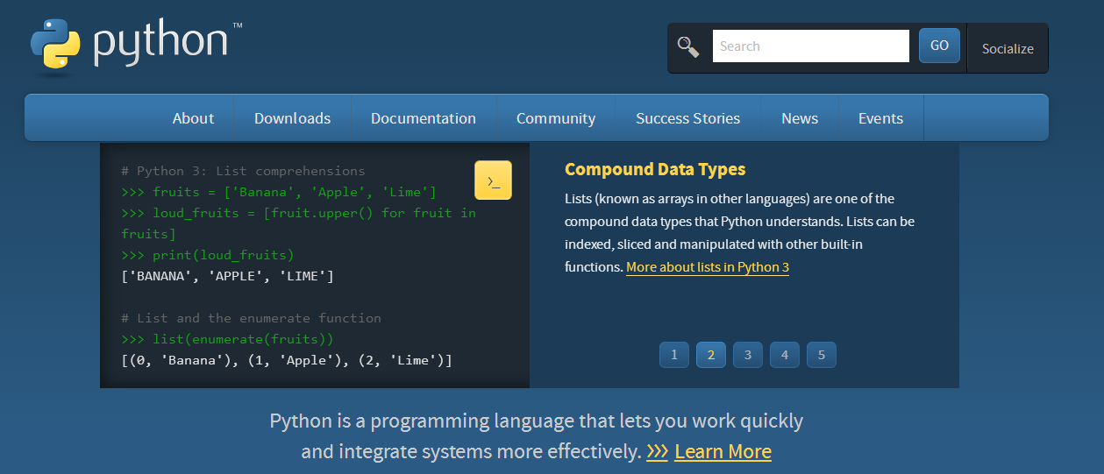
01
Python简介
Python突出的简洁性、易读性和可扩展性，使得Python应用于科学研究的机构日益增多，这里也包括一些全球顶尖的大学也在采用Python教授程序设计课程。除此之外，Python在数据科学、人工智能、云计算、图形处理与互联网应用等领域同样占尽了风头。
图1-1 Python官网

Slide 6
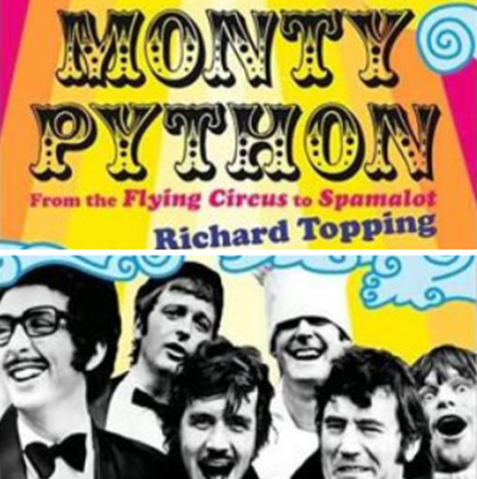
01
Python简介
Python单词是“大蟒蛇”的意思。但是龟叔不是喜欢蟒蛇才起这个名字，而是正在追剧：英国电视喜剧片《蒙提·派森的飞行马戏团》(Monty Python and the Flying Circus)。
图1-2 戏剧片剧照

Slide 7
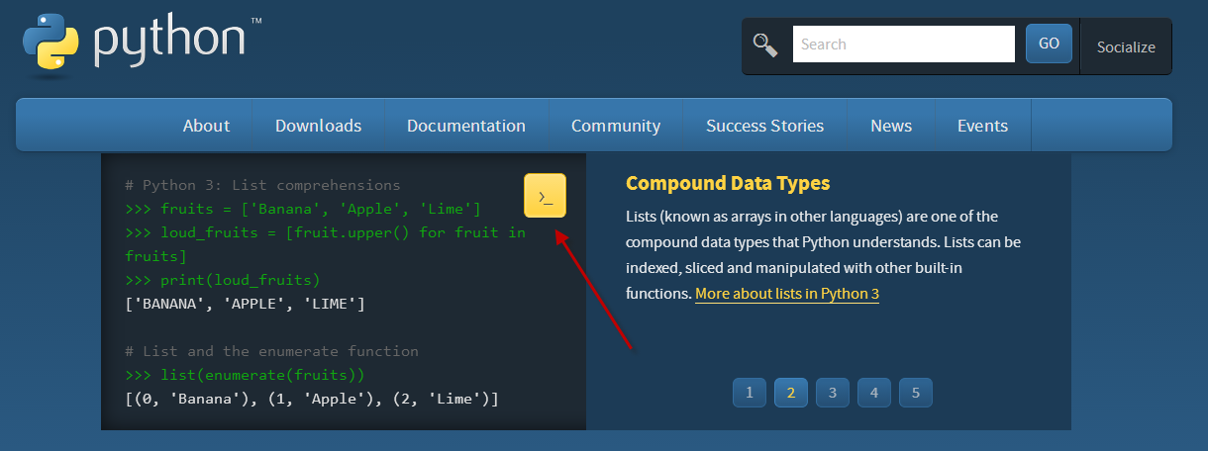
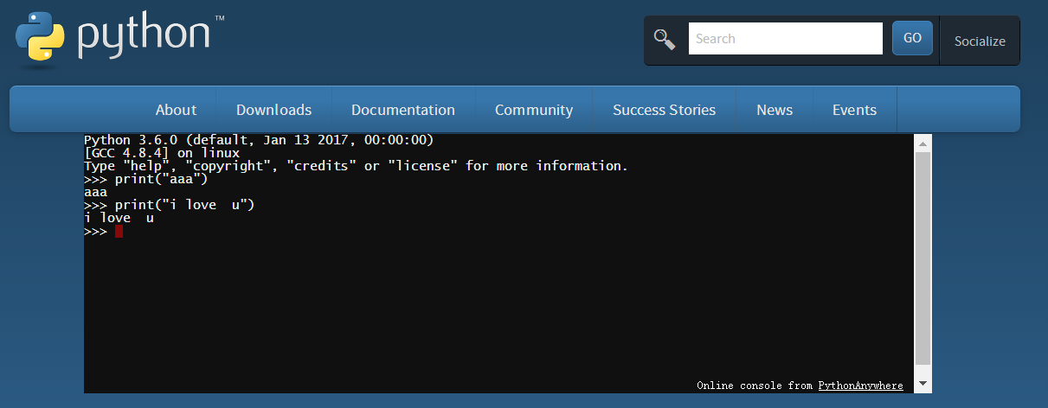
01
Python简介
使用www.python.org提供的interactive shell入门Python
图1-4 shell窗口
图1-3 入门链接

Slide 8
01
Python特点
可读性强
可读性远比听上去重要的多得多。一个程序会被反复的修改，可读性强意味着让你可以在更短时间内学习和记忆，直接提高生产率。
简洁，简洁，简洁
研究证明，程序员每天可编写的有效代码数是有限的。完成同样功能只用一半的代 码，其实就是提高了一倍的生产率。

Slide 9
01
Python特点
Python是由C语言开发，但是不再有C语言中指针等复杂数据类型，Python的简洁性让开发难度和代码幅度大幅降低，开发任务大大简化。程序员再也不需要关注复杂的语法，而是关注任务本身。
入门级语言：只适合菜鸟？准确的说拉近了高手与初学者之间的距离。Python简洁的语法结构，学习门槛低，编程极易上手，无论老鸟还是菜鸟都站在同一个起跑线上。

Slide 10
01
Python特点
解释性与交互性：与典型的Java编译型语言相比，Python属于解释型语言。一方面，Python编写一条程序语句，即可解释执行返回一个结果。当程序出错时更容易跟踪与定位；另一方面：Python这种交互式模式为人机互动提供了更广阔的可能空间。
优秀的模块化思维：将代码组织为一个或若干模块，模块组织成为包、甚至库。试想当你编写程序的时候如果已经有针对科学计算、爬虫、数据分析、可视化、机器学习等模块或第三方库可以直接拿来使用，编程效率会极大的提高。

Slide 11
01
Python特点
解释性与交互性：与典型的Java编译型语言相比，Python属于解释型语言。一方面，Python编写一条程序语句，即可解释执行返回一个结果。当程序出错时更容易跟踪与定位；另一方面：Python这种交互式模式为人机互动提供了更广阔的可能空间。
优秀的模块化思维：将代码组织为一个或若干模块，模块组织成为包、甚至库。试想当你编写程序的时候如果已经有针对科学计算、爬虫、数据分析、可视化、机器学习等模块或第三方库可以直接拿来使用，编程效率会极大的提高。

Slide 12
01
Python特点
❑ 开源软件：Python是纯粹的开源语言， 源代码遵循 GPL许可，这些特性使其更受大众欢迎，软件更容易移植到其他的平台，如Mac、Linux等，因此Python拥有丰富的第三方资源库是不足为奇的。
标准脚本语言：脚本程序是指只有需要被调用的时候才会被动态的解释执行。Python允许混合使用C、Java与Python代码，通过增强扩展性来解决一些特殊的问题，例如Python程序中允许调用一段由Java编写的程序模块（库），甚至这段Java模块可以是保密的。以上这些陈述都充分体现了Python的可扩展性和作为脚本语言的动态灵活性。

Slide 13
01
Python应用场景
1)Web应用开发
Python经常被用于Web开发。比如，通过mod_wsgi模块，Apache可以运行用Python编写的Web程序。Python定义了WSGI标准应用接口来协调Http服务器与基于Python的Web程序之间的通信。一些Web框架，如Django，TurboGears，web2py，Zope等，可以让程序员轻松地开发和管理复杂的Web程序。

Slide 14
01
Python应用场景
2)操作系统管理、服务器运维的自动化脚本
在很多操作系统里，Python是标准的系统组件。大多数Linux发行版以及NetBSD、OpenBSD和MacOSX都集成了Python，可以在终端下直接运行Python。有一些Linux发行版的安装器使用Python语言编写，比如Ubuntu的Ubiquity安装器，RedHatLinux和Fedora的Anaconda安装器。GentooLinux使用Python来编写它的Portage包管理系统。Python标准库包含了多个调用操作系统功能的库。通过pywin32这个第三方软件包，Python能够访问Windows的COM服务及其它WindowsAPI。使用IronPython，Python程序能够直接调用.NetFramework。一般说来，Python编写的系统管理脚本在可读性、性能、代码重用度、扩展性几方面都优于普通的shell脚本。

Slide 15
01
Python应用场景
3)科学计算
NumPy，SciPy，Matplotlib可以让Python程序员编写科学计算程序。
4)桌面软件
PyQt、PySide、wxPython、PyGTK是Python快速开发桌面应用程序的利器

Slide 16
01
Python应用场景
5)服务器软件（网络软件）
Python对于各种网络协议的支持很完善，因此经常被用于编写服务器软件、网络爬虫。第三方库Twisted支持异步网络编程和多数标准的网络协议（包含客户端和服务器），并且提供了多种工具，被广泛用于编写高性能的服务器软件。

Slide 17
01
Python应用场景
6)游戏
很多游戏使用C++编写图形显示等高性能模块，而使用Python或者Lua编写游戏的逻辑、服务器。相较于Python，Lua的功能更简单、体积更小；而Python则支持更多的特性和数据类型。

Slide 18
01
Python版本和兼容问题解决方案
最初，Python是20世纪80年代末90年代初，由荷兰国家数学和计算机科学研究所的Guido van Rossum设计出来的。Python的发展少不了借鉴和吸收其它优秀语言的精华，包括C、C++、Unix shell等。
Python有两大版本阵营，分别是Python2.x和Python3.x。Python2.x版本将在2020年停止支持，因此Python3.x是未来的主流。下表列举了Python的主要版本。
目前主要两个版本：Python2和Python3

Slide 19
01
Python版本和兼容问题解决方案
Python2：
2000年10月发布。最新版本是2.7，已经停止更新，不会再有2.8以后了。预计2020年退出历史舞台。
Python3：
2008年发布。Python3有了较大的提升，不兼容Python2。

Slide 20
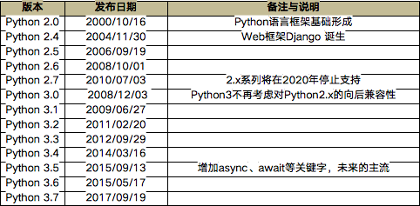
01
Python版本和兼容问题解决方案
表1-1 Python的主要版本
注意：
Python2.x和Python3.x的语法规则有所不同，2.x程序在3.x版本上无法运行。同时，3.x解决了2.x存在的编码等问题。因2.x拥有大量的库和用户群，2010年推出了2.7兼容版本，大量的Python3的特性被反向迁移到了Python2.7，这也就是Python2.7为什么可以运行一些Python3.x库的原因。

Slide 21
01
Python版本和兼容问题解决方案
兼容问题解决：
1.Python3的很多新特性也被移植到了Python2.7，作为过渡。如果程序可以在2.7运行，可以通过一个名为2to3（Python自带的一个脚本）的转换工具无缝迁移到Python3。
2.建议大家学习从Python3开始，毕竟这才是未来。

Slide 22

02
不管用什么工具开发Python程序，都必须安装Python的运行环境。由于Python是跨平台的，所以在安装之前，先要确定在操作系统平台上安装，目前最常用的是Windows、Linux平台。由于目前使用Windows的人数最多，所以本书主要以Windows为主介绍Python运行环境的搭建与程序的开发。

Slide 23
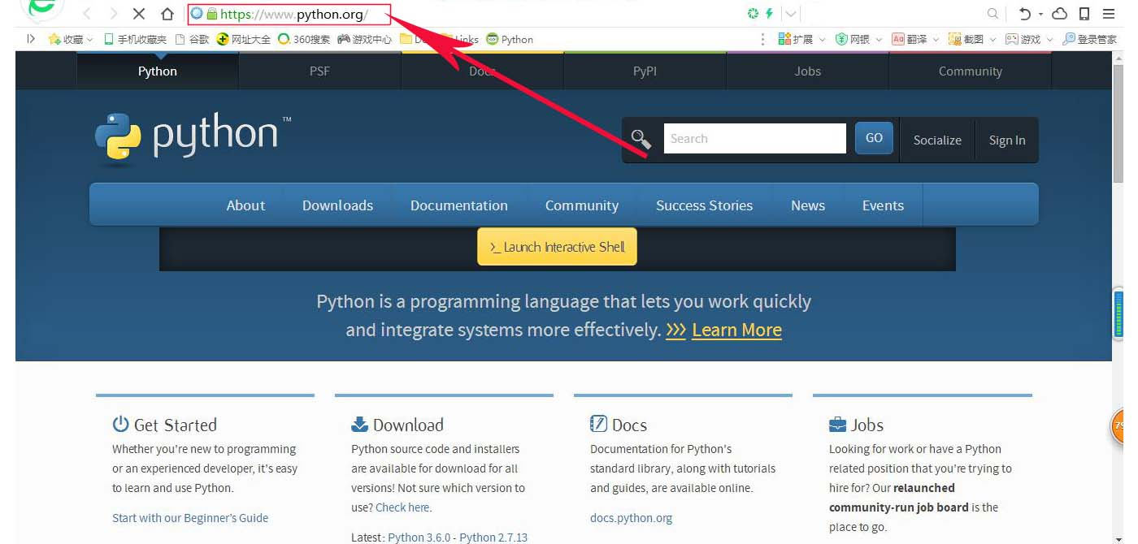
02
Windows平台下Python环境搭建
首先我们要进入Python的官网：www.python.org/downloads/下载首页
图1-5 下载首页

Slide 24
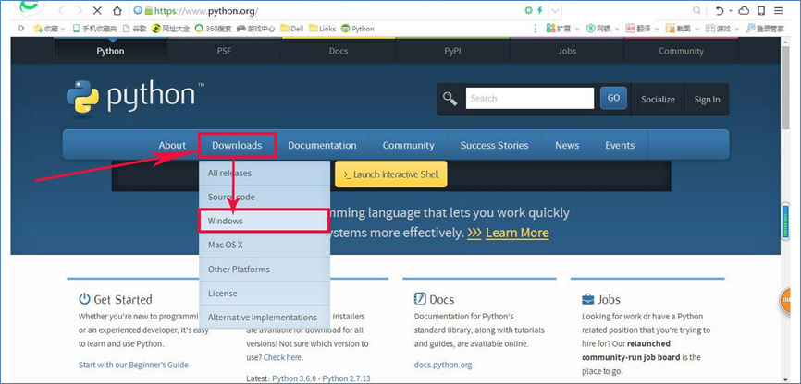
02
Windows平台下Python环境搭建
进入下载页面，浏览器会根据不同的操作系统显示不同的Python安装包下载链接。如果读者使用的是Windows平台
图1-6 下载链接

Slide 25
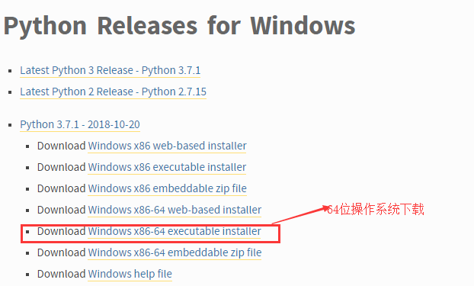
02
Windows平台下Python环境搭建
进入Windows平台下载页面后，选择对应操作系统位数的安装文件进行下载
图1-7 下载

Slide 26
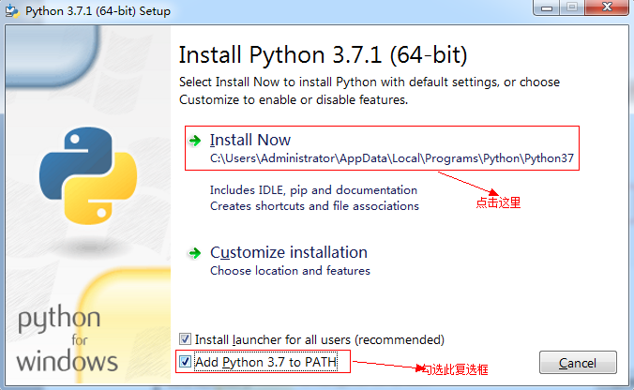
02
Windows平台下Python环境搭建
现在主要介绍在Windows平台如何安装Python运行环境。首先运行下载的exe文件，会显示如图1-8所示的Python安装界面。建议选中界面下方的Add Python 3.7 to PATH复选框，这样安装程序就会自动将Python的路径加到PATH环境变量中。
图1-8 Windows版Python安装程序初识界面

Slide 27
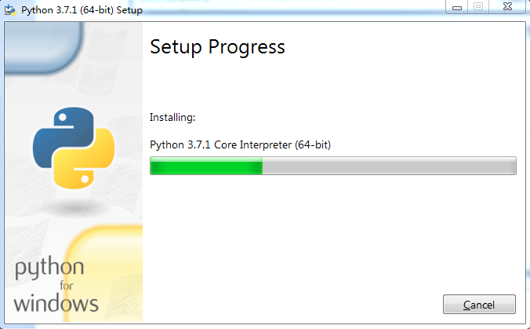
02
Windows平台下Python环境搭建
在图1-8所示的界面中出现两个安装选项：Install Now和Customize installation，一般点击Install Now即可，单击该选项后，会开始安装Python。图1-9所示是显示安装进度的界面。我们只需耐心安装完成即可。
图1-9 Python安装进度

Slide 28
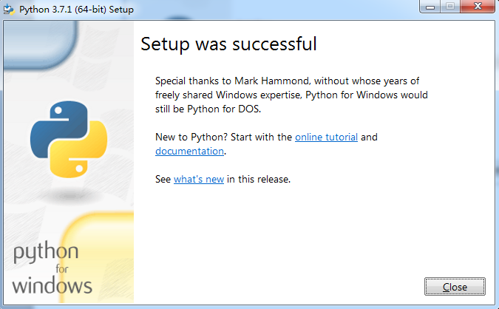
02
Windows平台下Python环境搭建
安装完后，会出现如图1-10所示的安装成功界面。
图1-10 Python安装成功界面

Slide 29
02
配置PATH环境变量
在安装完Python运行环境后，可以测试一下Python运行环境，如果在安装Python的过程中忘记选择Add Python 3.7 to PATH复选框，那么默认情况下，Python安装程序是不会将Python安装目录添加到PATH环境变量中的，这样一来，就无法在Windows命令行工具找那个的任何目录执行python命令，必须进入Python的安装目录才可以使用python命令

Slide 30
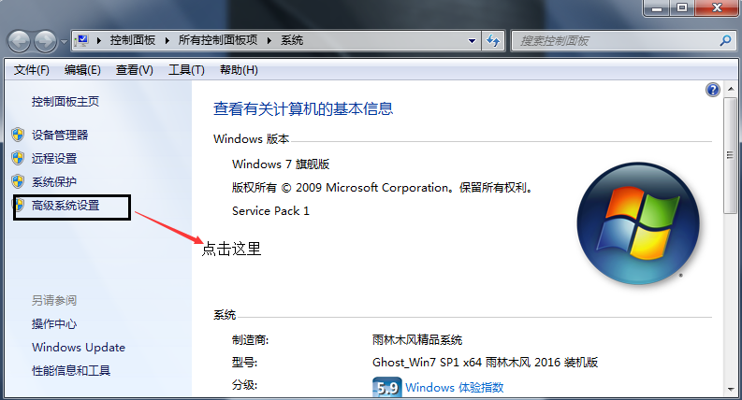
02
配置PATH环境变量
为了更方便地执行python命令，建议将python安装目录添加到PATH环境变量中。在Windows平台配置PATH环境变量的步骤如下。
1)回到Windows的桌面，右击“计算机”，在弹出的快捷菜单中选择“属性”菜单项，会显示如图1-11所示的“系统”窗口。
图1-11 “系统”窗口

Slide 31
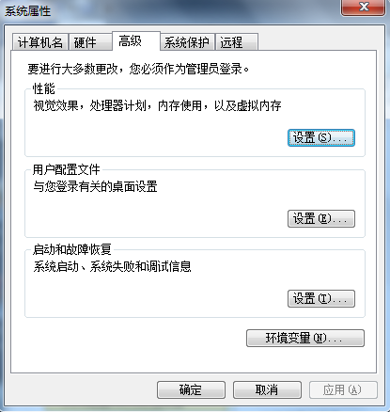
02
配置PATH环境变量
2)点击“系统”窗口左侧的“高级系统设置”，会弹出如图1-11所示的“系统属性的对话框。
图1-12 “系统属性”窗口

Slide 32
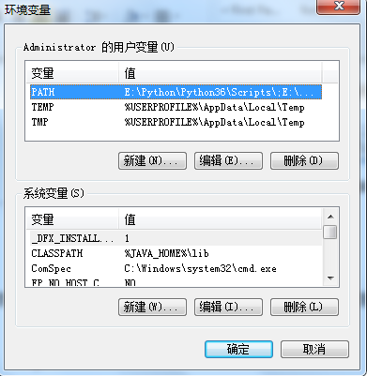
02
配置PATH环境变量
3)点击“系统属性”对话框下方的“环境变量(N)…”按钮，会弹出如图1-13所示的“环境变量”对话框。
图1-13 “环境变量”对话框

Slide 33
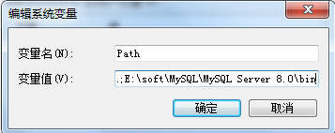
02
配置PATH环境变量
4)在“环境变量”对话框中有两个列表框，上面的列表框中是为Windows当前登录用户设置环境变量，在这里设置的环境变量只对当前登录用户有效。设置“系统变量”对所有登录用户都有效。本书设置“系统变量”中的PATH环境变量为例。在变量中找PATH环境变量，如果没有PATH环境变量，单击“新建(N)…”按钮新添加一个PATH环境变量，如果已经有一个PATH环境变量，双击PATH，就会弹出如图1-14所示的“编辑”用户变量的对话框。
图1-14 “编辑用户变量”对话框

Slide 34
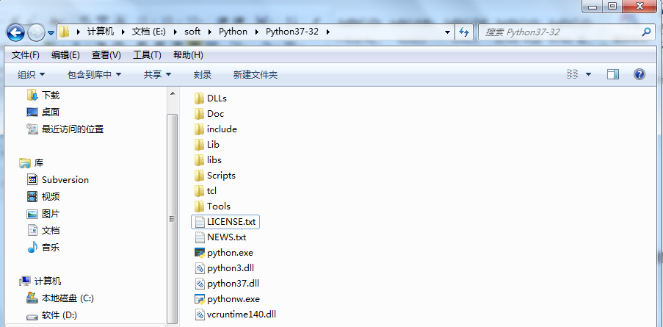
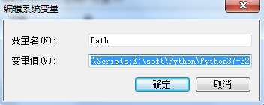
02
配置PATH环境变量
5)需要在“变量值(V):”文本框中添加Python的安装目录(默认的安装路径C:\Users\Administrator\AppData\Local\Programs\Python\Python37)，多个路径之间要用分号(;)分隔，则我们需要找到Python的安装路径，添加到变量值中。例如Python的安装路径：E:\soft\Python\Python37-32，进入该路径，会显示如图1-15所示的目录内容
添加Python的安装目录如图1-16所示，添加完后点击确定。
图1-15 Python安装目录
图1-16 添加配置

Slide 35
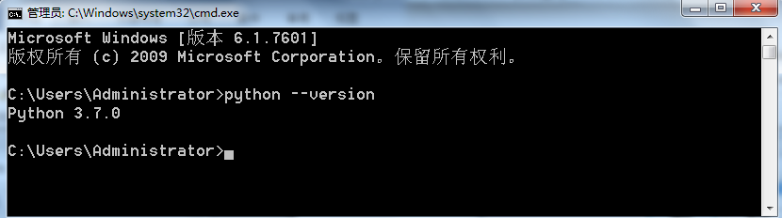
02
配置PATH环境变量
6)打开Windows命令行工具，执行python –-version命令，如果输出如图1-17所示的内容，则说明Python已经安装成功了。
图1-17 测试Python运行环境

Slide 36
02
安装PyCharm
Python的开发工具非常丰富，有许多强大的IDE(Integrated Development Environment)工具，如IDLE、Pycharm、wingIDE、Eclipse、IPython等。这些工具不仅支持图形化操作，而且具备编辑、调试等功能。此外文本编辑器也可作为Python的开发环境，如EditPlus、Vi等。PyCharm是JetBRAINS公司的开发的Python IDE，功能强大，近期还发布了开源社区版本，非常适合于学习。

Slide 37
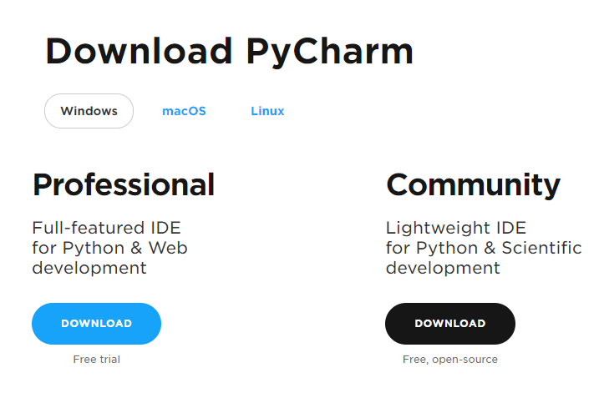
02
安装PyCharm
首先进入https://www.jetbrains.com/pycharm/download/#section=windows中PyCharm下载页面，如图1-18所示
图1-18 下载PyCharm

Slide 38
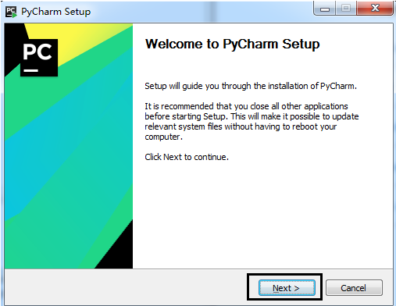
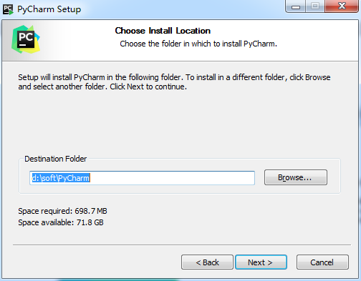
02
安装PyCharm
根据下载路径找到下载好的PyCharm安装程序（pycharm-professional-2018.2.4.exe），具体步骤如下。
双击安装程序pycharm-professional-2018.2.4.exe，此时会弹出安装界面，如图1-19所示。点击“Next”按钮，进入选择安装路径界面如图1-20所示。
图1-19 安装界面
图1-20 选择路径

Slide 39
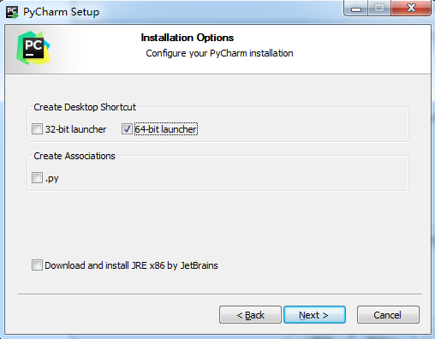
02
安装PyCharm
选择安装路径后（此路径可以根据用户自己的需求选择），然后单击“Next”按钮，如图1-21所示。
图1-21 选择版本与关联

Slide 40
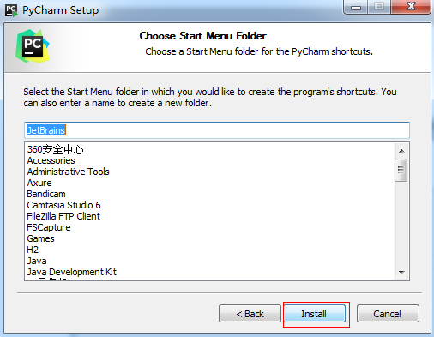
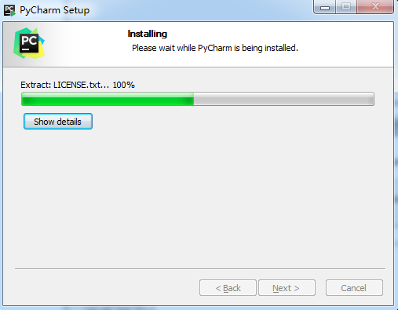
02
安装PyCharm
根据win系统是64还是32位，选择对应的位数，然后单击“Next”，按钮如图1-22所示。
直接点击“Install”按钮进行安装，如图1-23所示是显示安装进度的界面。
图1-22 安装
图1-23 安装进度

Slide 41
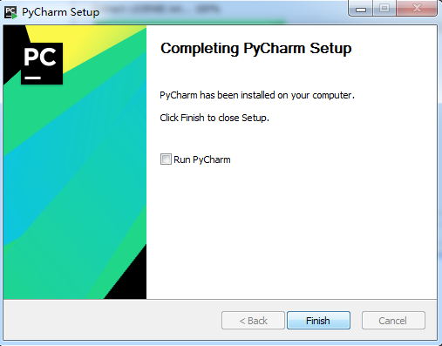
02
安装PyCharm
安装完后，会出现如图1-24所示的安装成功界面。
图1-24 安装成功

Slide 42
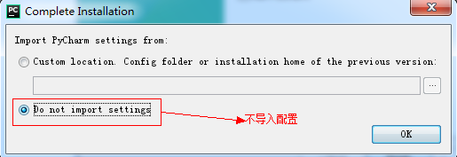
02
配置PyCharm
安装完成后，设置Pycharm的参数。我们仍然使用图形化界面对其进行配置，具体步骤如下。
勾选复选框RunPyCharm点击如图1-24中的“Finish”按钮，直接进入参数配置界面，如图1-25所示。
图1-25导入配置

Slide 43
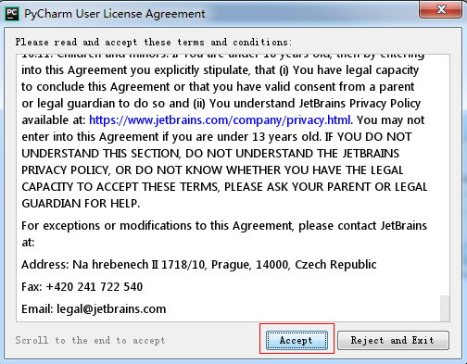
02
配置PyCharm
选择不导入配置，点击“ok”按钮。进入同意许可协议界面，将右侧滚动条拖到最下面，然后选择“accept”按钮，
图1-26许可协议

Slide 44
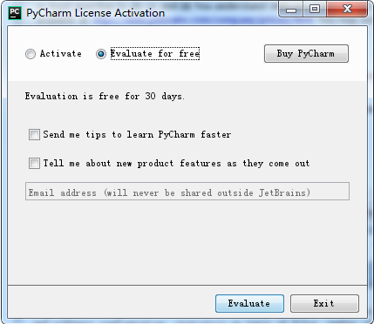
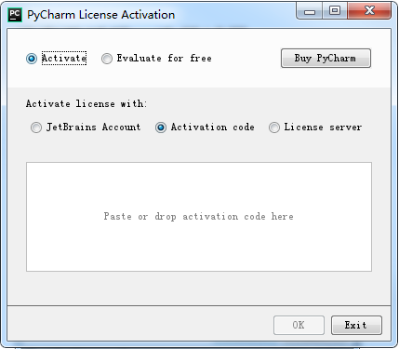
02
配置PyCharm
不发送消息，选择“Don’t send”按钮，进入如图1-27选择试用界面，如果有激活码可以输入如图1-28所示。
图1-27试用
图1-28输入激活码

Slide 45
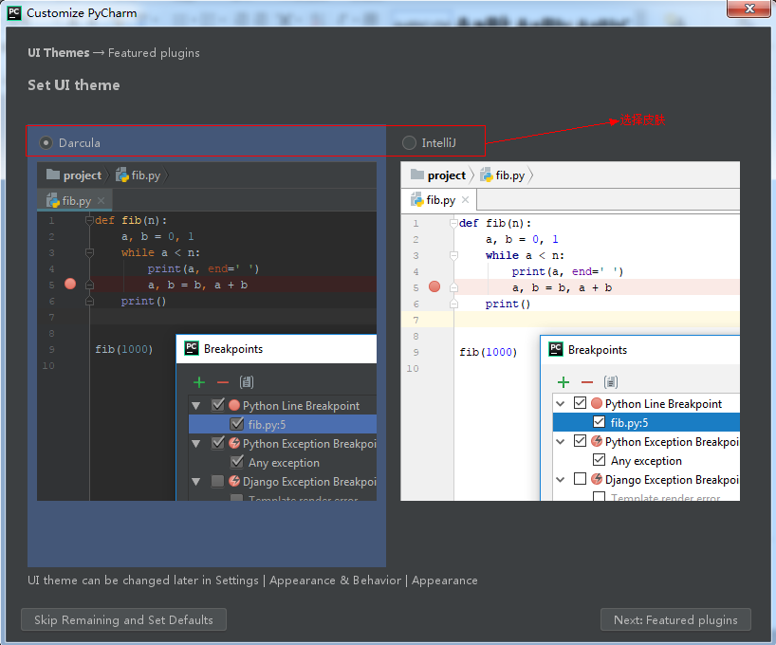
02
配置PyCharm
选择试用或者输入激活码后进入选择Dracula风格或者IntelliJ风格。然后点击“Skip Remaining and Set Defaults”(根据自己喜好选择)，如图1-29所示。
图1-29选择皮肤

Slide 46
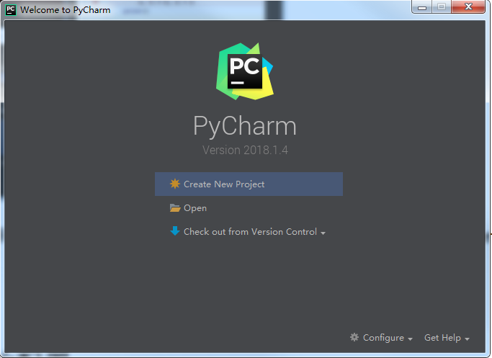
02
创建项目初始化配置
安装配置完成后，创建项目。我们仍然使用图形化界面对其进行配置，具体步骤如下。
选择：“Create New Project”，如图1-30所示
图1-30 创建项目

Slide 47
02
创建项目初始化配置
选择路径（尽量不要包含中文），文件名：mypro01就是我们的项目名称，可以修改。其中Project Interpreter部分是选择新建项目所依赖的python库，第一个选项会在项目中建立一个venv（virtualenv）目录，这里存放一个虚拟的python环境。这里所有的类库依赖都可以直接脱离系统安装的python独立运行。 Existing Interpreter关联已经存在的python解释器，如果不想在项目中出现venv这个虚拟解释器就可以选择本地安装的python环境。
那么到底这两个该怎么去选择呢，这里建议选择New Environment 可以在Base Interpreter选择系统中安装的Python解释器，这样做的好处如下：

Slide 48
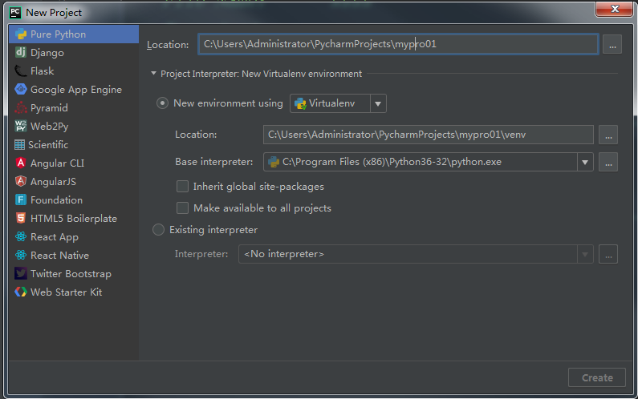
02
创建项目初始化配置
1. python项目可以独立部署
2. 防止一台服务器部署多个项目之间存在类库的版本依赖问题发生
3. 也可以充分发挥项目的灵活性
如图1-31所示
图1-31选择路径

Slide 49
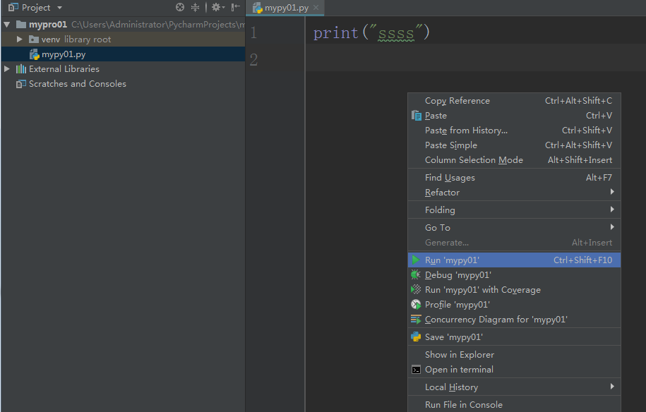
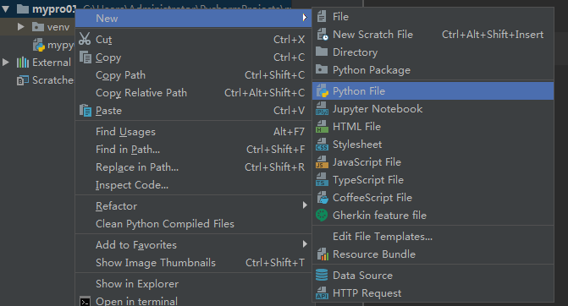
02
创建项目初始化配置
打开项目后，右键单击项目，创建Python文件“mypy01”，如图1-32所示
输入print(“ssss”)，运行py文件，使用右键单击编辑区，选择“Run ‘mypy01’”即可。如图1-33所示
图1-32创建Python文件
图1-33运行Python文件

Slide 50
02
学习图形化程序设计
为了让初学者更加容易接受编程，我们这里先从海龟画图开始讲解。这样，大家在不接触其他编程概念时，就能开始做出一些简单的效果。提高兴趣。
语法 | 说明
import turtle | 导入turtle模块
turtle.showturtle() | 显示箭头
turtle.write("高淇") | 写字符串
turtle.forward(300) | 前进300像素
turtle.color("red") | 画笔颜色改为red
turtle.left(90) | 箭头左转90度
turtle.forward(300) | 前进300像素
turtle.goto(0,50) | 去坐标（0,50）
turtle.goto(0,0) | 去坐标（0,0）
turtle.penup() | 抬笔。这样，路径就不会画出来
turtle.goto(0,300) | 去坐标（0,300）
turtle.pendown() | 下笔。这样，路径就会画出来
turtle.circle(100) | 画圆

Slide 51
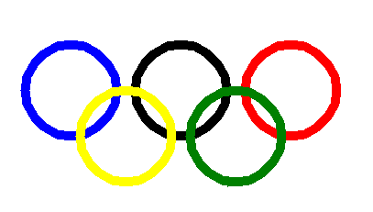
02
学习图形化程序设计
绘制奥运五环标记
turtle.color("red")
turtle.penup()
turtle.goto(240,0)
turtle.pendown()
turtle.circle(50)
turtle.color("yellow")
turtle.penup()
turtle.goto(60,-50)
turtle.pendown()
turtle.circle(50)
turtle.color("green")
turtle.penup()
turtle.goto(180,-50)
turtle.pendown()
turtle.circle(50)
import turtle
turtle.width(10)
turtle.color("blue")
turtle.circle(50)
turtle.color("black")
turtle.penup()
turtle.goto(120,0)
turtle.pendown()
turtle.circle(50)
示例1-1执行结果

Slide 52

03
本章介绍了Python语言的历史、特点、Python语言的应用场景及Python环境搭建。重点讲解了Python的环境搭建及PyCharm的下载、安装。通过本章，读者可以熟练搭建Python的环境，并绘制简单的图形。

Slide 53
03
本章介绍了Python语言的历史、特点、Python语言的应用场景及Python环境搭建。重点讲解了Python的环境搭建及PyCharm的下载、安装。通过本章，读者可以熟练搭建Python的环境，并绘制简单的图形。

Slide 54

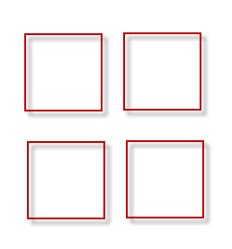
04
1. 建立Python开发环境，并完成第一个Python程序。将整个过程使用图文描述出来。
2. 编写程序，完成奥运五环的绘图程序
3. 使用海龟绘图，输出四个矩形：
图1-35 奥运五环
图1-36 四个矩形

Slide 55


